Slide 1
4. Cybersecurity-Tag
Pressekonferenz
25. Juni 2026

Slide 2
Ihre Gesprächspartner
Björn Schemberger, Vizepräsident der CSBW
Dr. Mark T. Hofmann, Profiling-Experte
Johannes Bendig, 8com-Head of SOC Engineering
Uwe Sehner, Komm.ONE-Centerleiter
Architektur, Informationssicherheit & Datenschutz
Tobias Wenninger, Komm.ONE-Bereichsleiter
Services Architektur & Informationssicherheit
Moderation: Dr. Gamal Morsi, Komm.ONE-Pressesprecher

Slide 3

5 schutzschilde
Der Kommunalen Cybersicherheit

Slide 4
Stark im Team
Die Zusammenarbeit staatlicher Stellen
01

Slide 5

Die Zusammenarbeit: Kraftvoll in der Abwehr
Komm.ONE
kommunale
IT-Dienstleisterin
Cybersicherheitsagentur Baden-Württemberg
Cyber-
attacke
Landeskriminalamt Baden-Württemberg

Slide 6
Bringt Licht ins Dunkle
Das Darknet-Monitoring
02

Slide 7
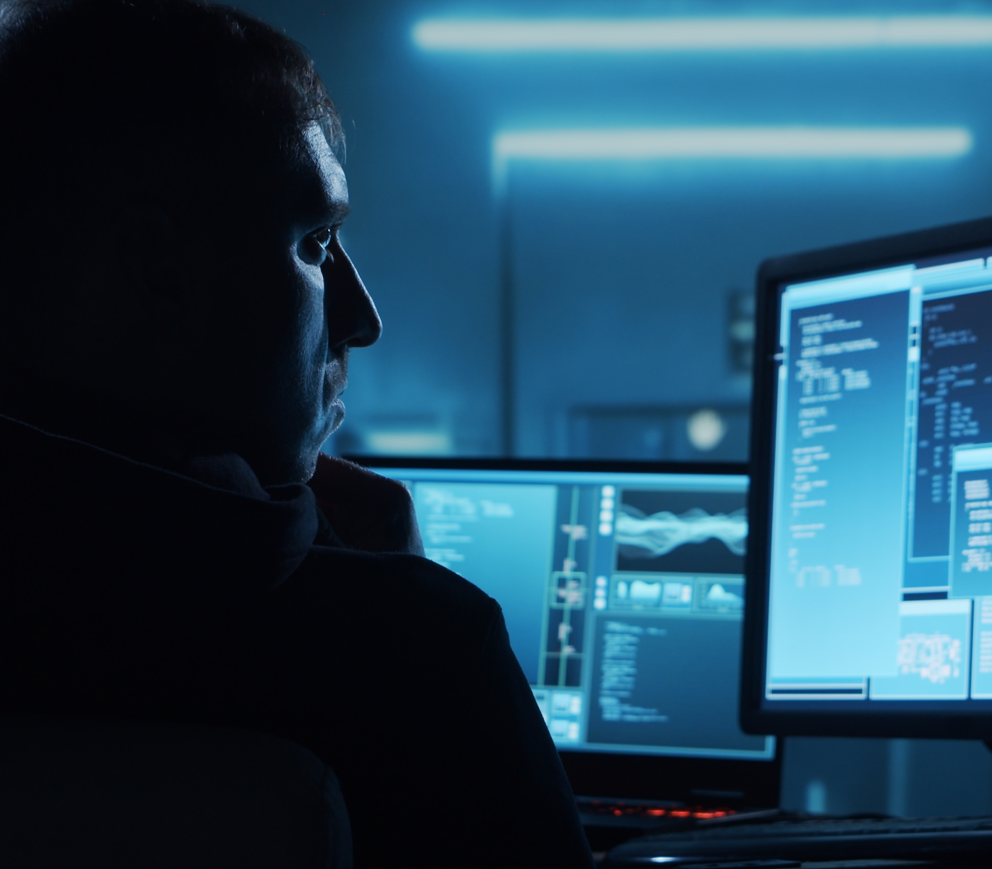
Darknet-Monitoring
Hackern und Cyber-kriminellen auf der Spur
Kapitel 1 | Thema XY

Slide 8
Nicht ohne KI
Technikboost bei Detektion und Reaktion
03

Slide 9
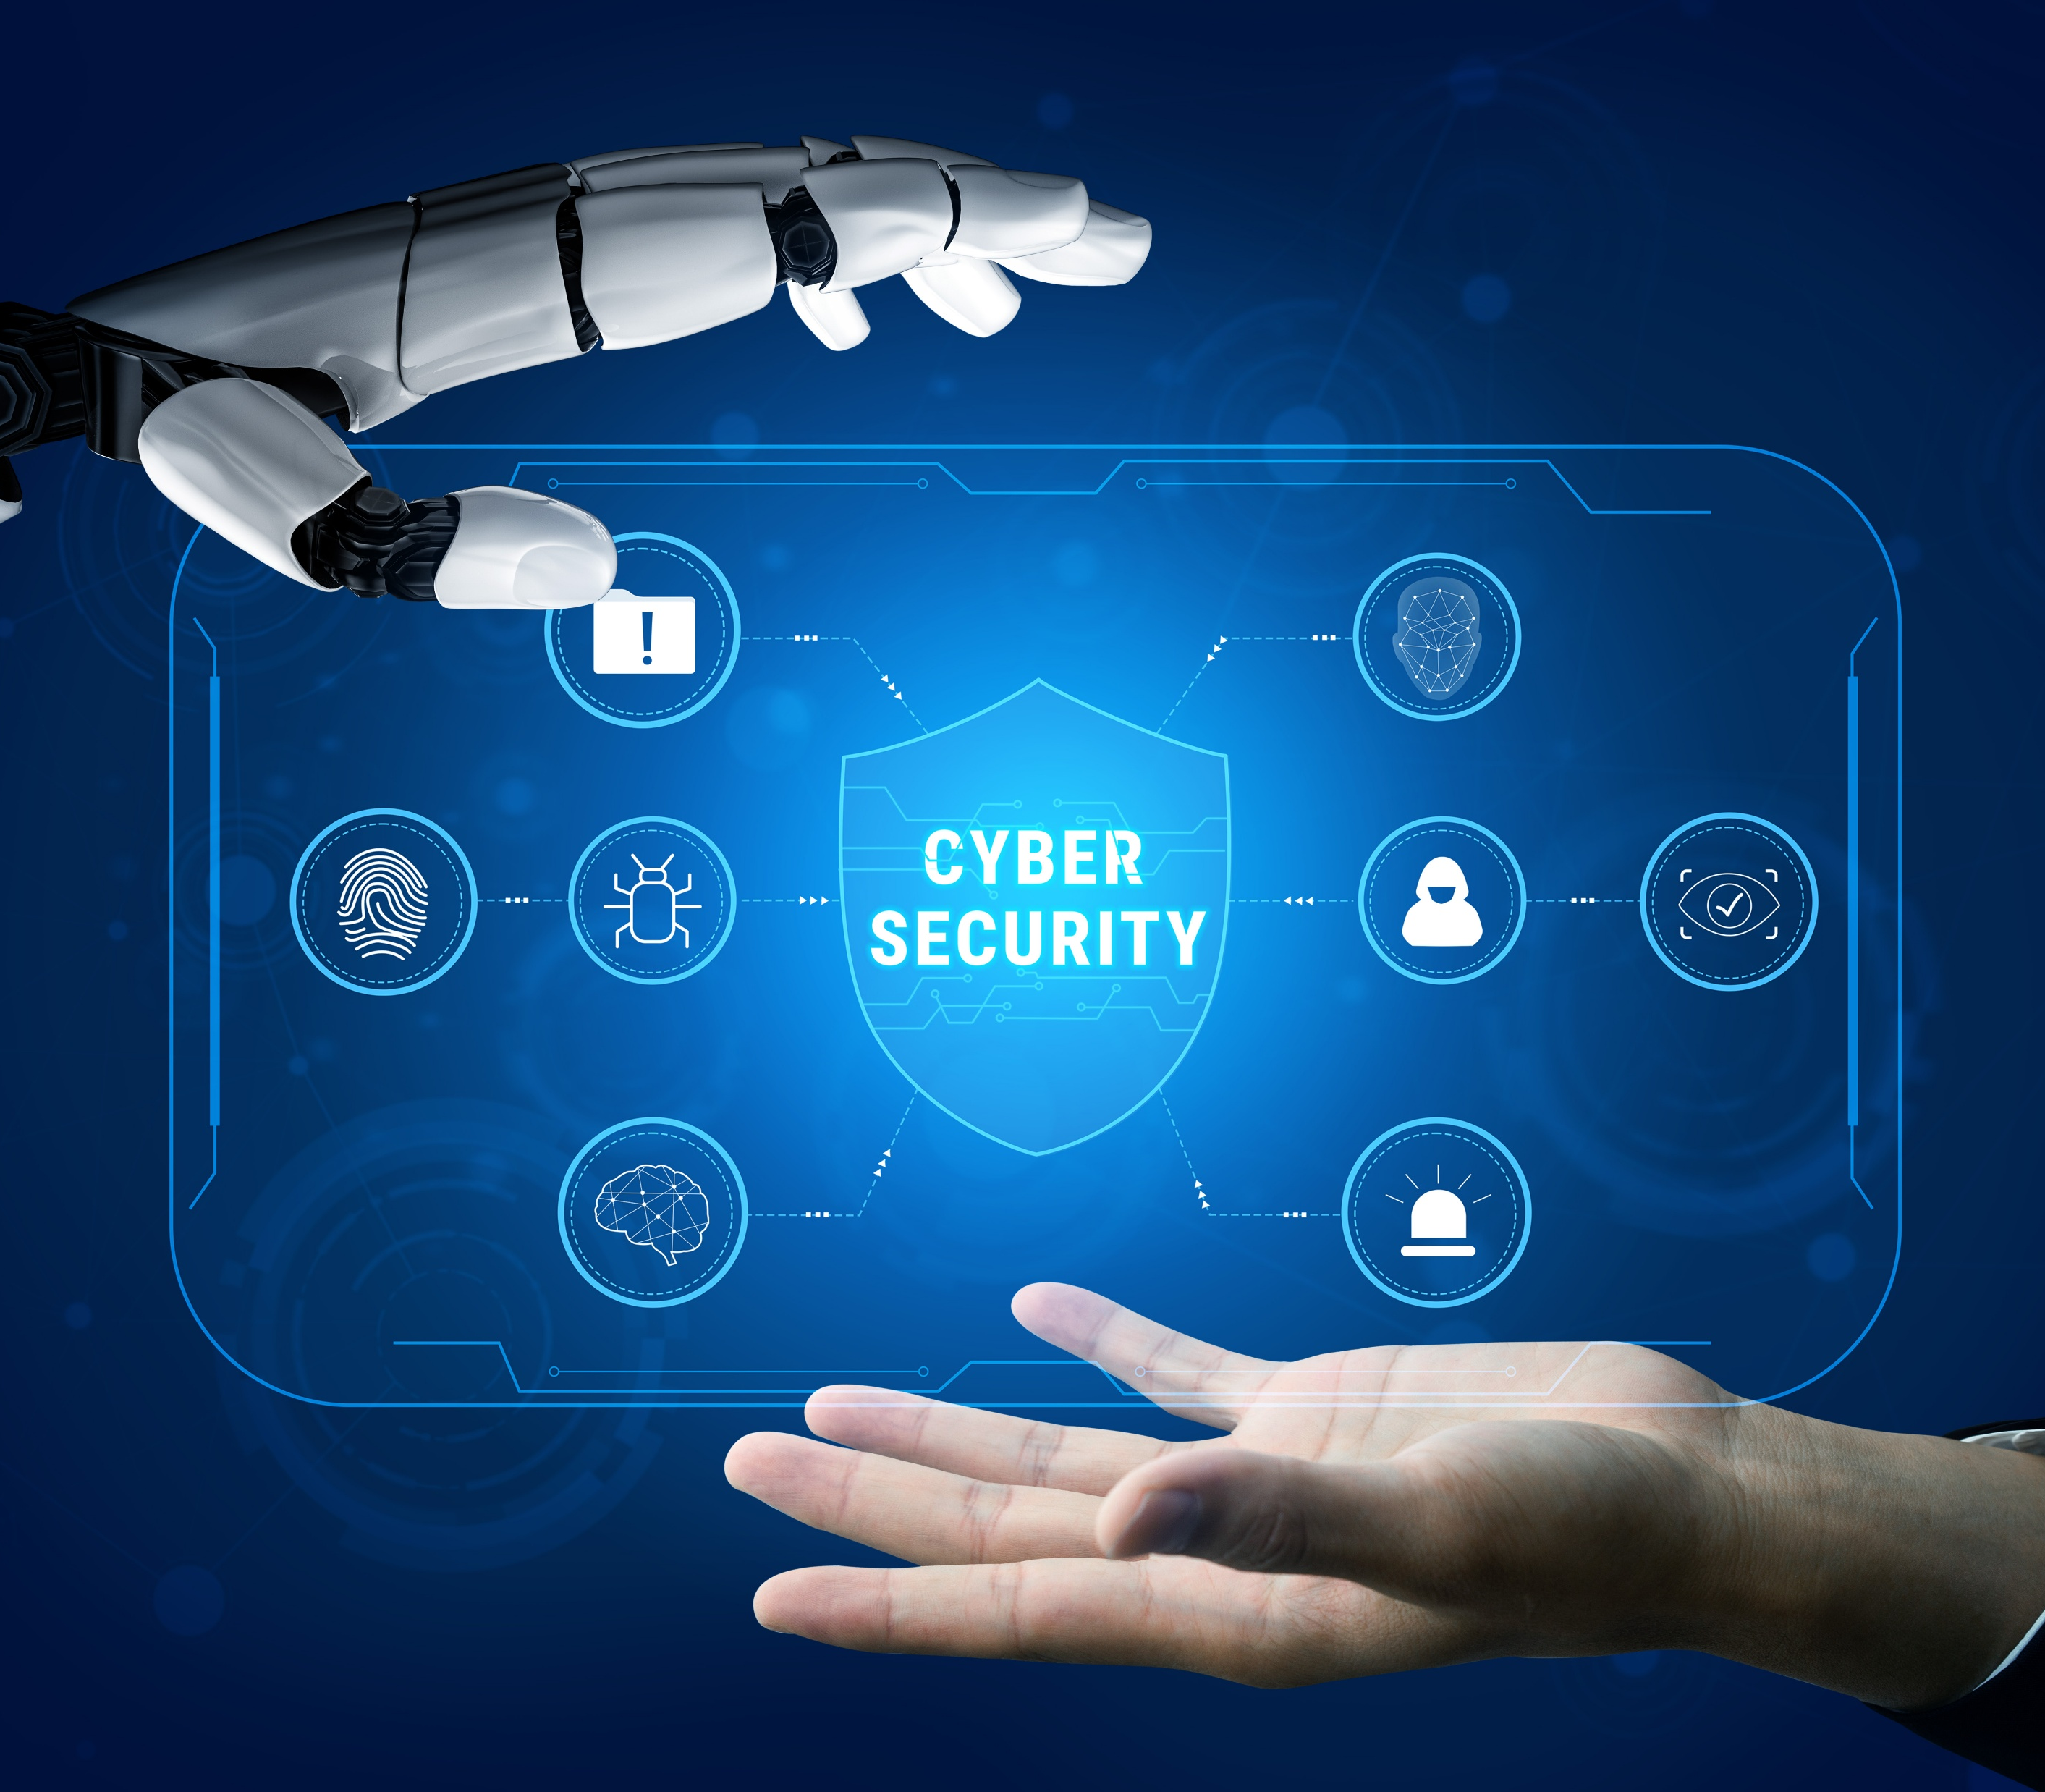
Künstliche Intelligenz
Kapitel 1 | Thema XY
… ist weder gut noch schlecht. Sie kann auch zur Abwehr von Cyber-angriffen eingesetzt werden.

Slide 10
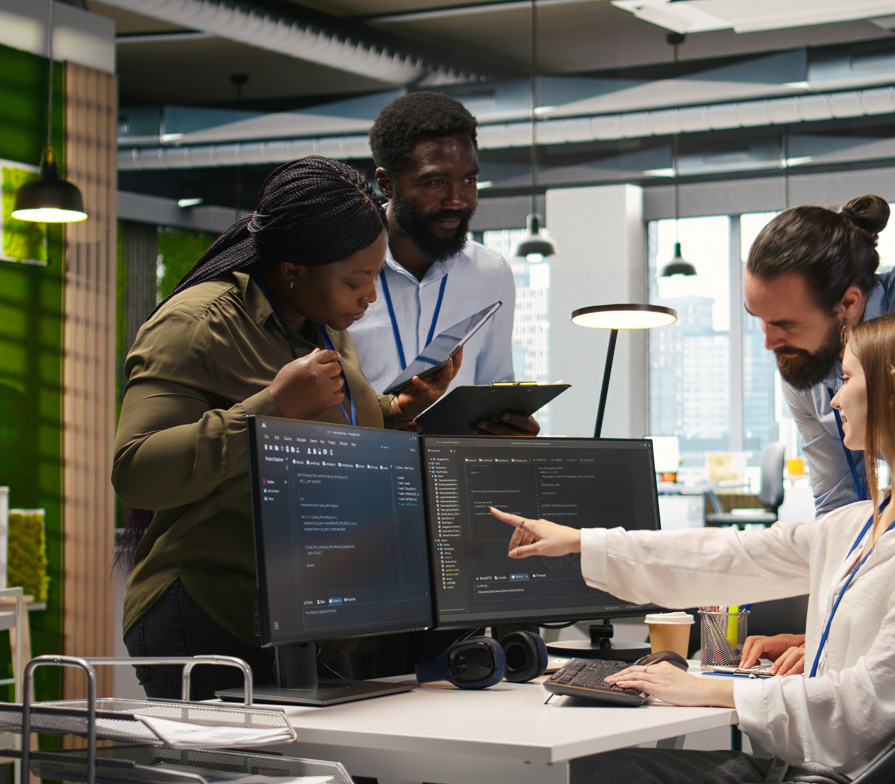
SOC Security Operations Center
Kapitel 1 | Thema XY
Überwacht werden:
IT-Systeme
Netzwerke
Cloud/Software as a Service
Identitäten
Operational Technology
Andere Quellen wie Datenbanken und Applikationen

Slide 11
Stets am Start
Notfallkonzepte und Notfallmanagement
04

Slide 12

Das Notfallkonzept
Kapitel 1 | Thema XY
… ist bekannt und einsatzbereit.
Es beinhaltet:
Klare Rollen und Prozesse
Eine aktuelle Prioritätenliste der
kommunalen Aufgaben, die zuerst wieder verfügbar sein müssen
Namen und Kontaktdaten der Rolleninhaber

Slide 13
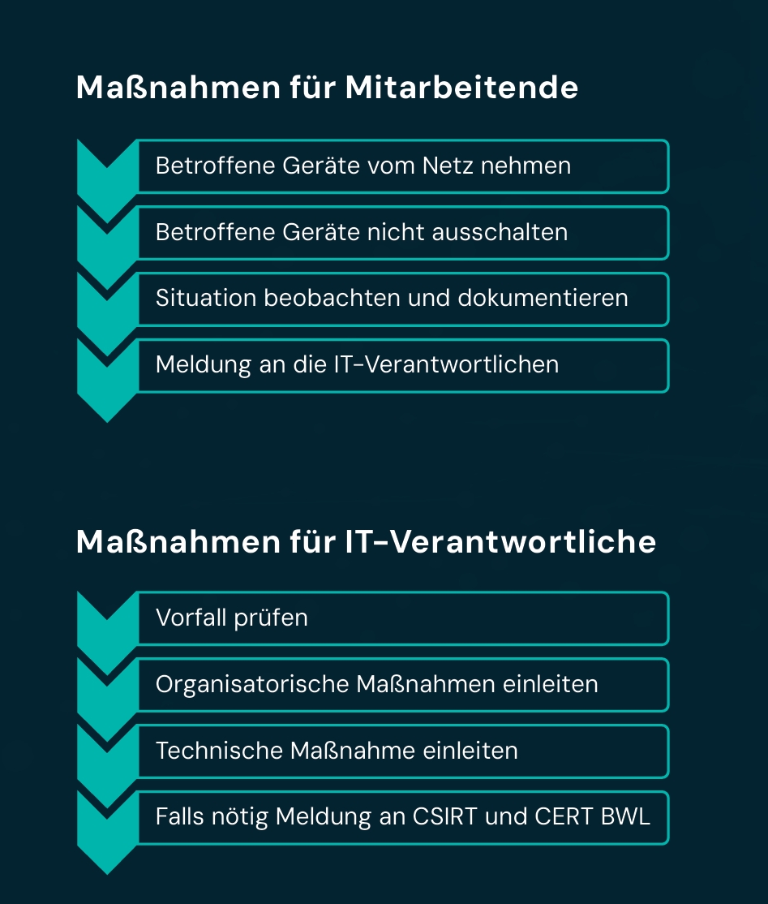
Notfallleitfaden
Was tun bei einem Cyberangriff?
Kapitel 1 | Thema XY
CSIRT und MIRT
Cyber Secuirty Incident Ressponse Team, CSIRT
24/7 im Einsatz
Prävention, Detektion, Reaktion, Analyse
Bündelung des Fachwissens
Mobile Incident Response Team, MIRT
Unterstützt das CSIRT vor Ort
Platzhalter-Bild
Format 16,44 x 19,05 cm

Slide 14
Der Faktor Mensch -
Awareness-Aktivierung ist ein Muss
05

Slide 15
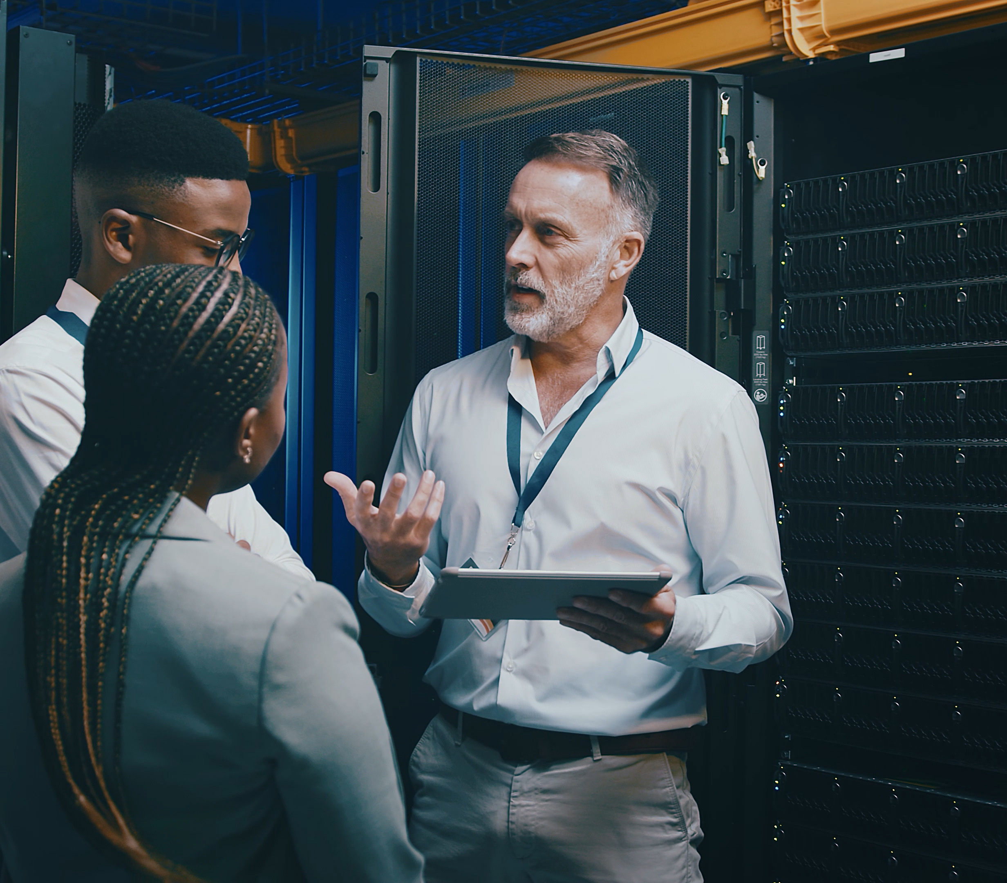
Der Mensch im Fokus
Kapitel 1 | Thema XY
Sensibilisierungs-Übungen
Phishing-Simulationen
Notfall-Training
Ein gut eingeübter Ablauf, bekannte Notfallpläne und immer wieder aktivierte Awareness im Arbeitsalltag tragen zum Schutz bei.

Slide 16

Kontakt
Kontakt
Komm.ONE-Pressestelle
Newsroom: https://www.komm.one/presse
Presse@komm.one

Slide 17
Danke für Ihre
Aufmerksamkeit!

Slide 18






Komm.ONE AöR
Weissacher Straße 15
70499 Stuttgart info@komm.one www.komm.one
Folgen Sie uns auf
Vertragspartner für gewerbliche Kunden in Baden-Württemberg und alle Kunden außerhalb Baden-Württembergs ist die civillent GmbH, eine Tochtergesellschaft der Komm.ONE. civillent ist zur Nutzung der Marke Komm.ONE, eine Marke der Komm.ONE AöR, per Lizenz berechtigt.

